Slide 1
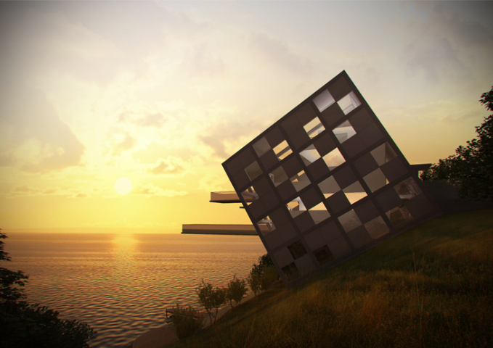
마인드 큐브
게임 소프트웨어 공학
2013182042
최 규 화

Slide 2
1. 게임 스토리
세계 곳곳에 “마인드 큐브”라는 정육면체 모양의 거대한 큐브가 등장하기 시작했다. 세계각국이 힘을 모아 “마인드 큐브”의 정체를 밝혔는데 이 큐브는 일종의 던전으로 큐브에 들어가 가장 먼저 큐브를 빠져나오는 사람에게 큐브가 마법을 쓸 수 있는 능력을 부여한다. 이렇게 힘을 부여한 큐브는 사라지며 다시 생겨나지 않는다. 이러한 소식을 알게 된 각국의 도전자들은 정부의 도움 하에 “마인드 큐브” 를 탐험하기 시작한다. 이렇게 “마법을 다룰 수 있는 힘” 에 이끌린 수 많은 탐험가들은 큐브 내에서 자신만의 생존싸움을 시작하게 되는데…
과연 누가 “마인드 큐브”를 정복 할 것인가!!??

Slide 3
2. 플레이 화면
보스 스테이지
스테이지 1
스테이지 2
답
답
답
진행 방향(왼쪽 -> 오른쪽)
스테이지마다 장애물이 등장한다
높이가 다른 직사각형 모양의 뜀틀을 넘어가기
위 아래로 움직이는 공에 부딪히고 발판을 밟아 이동하기
컨셉
스테이지마다 등장하는 장애물을 피해 목적지에 도달하는 러닝게임
보스 스테이지
보스 스테이지에서는 시사상식을 묻는 문제가 나오며, 맞출 시 게임 클리어
(정답에 해당되는 발판을 밟고 있어야 된다)
스테이지 실패
스테이지 플레이시 땅에 떨어지면 게임 클리어 실패
죽으면, 처음부터 다시 시작

Slide 4
3. 조작법
캐릭터는 공격기술을 가지고 있지 않으며 오직 이동과 점프를 이용하여 스테이지를 클리어 한다.
캐릭터 이동
- 키보드 방향키를 이용한 좌, 우 이동
2. 캐릭터 점프
- 키보드 SPACE 키를 이용한 점프 (2단 점프 구현X)

